Slide 1
Повышение финансовой грамотности сотрудников предприятий:
Улучшает финансовое благополучие сотрудников
Повышает лояльность персонала
и эффективность бизнеса

Slide 2















Цель программы повышения финансовой грамотности –
ФИНАНСОВО ГРАМОТНЫЙ ЧЕЛОВЕК
Следит за состоянием личных финансов
Планирует жизнь на пенсии
Анализирует финансовые услуги
поднять уровень знаний сотрудников в области управления личными финансами и формирование компетенций финансово грамотного человека.
Знает свои права как потребителя финансовых услуг
Оценивает риски
на рынке финансовых услуг
Избегает избыточной закредитованности
Выполняет свои обязанности налогоплательщика
Формирует долгосрочные сбережения на случай непредвиденных обстоятельств
Умеет находить необходимую
финансовую информацию
Распознаёт признаки финансового мошенничества
Планирует доходы
и расходы

Slide 3


Что сейчас с финансовой грамотностью?
только 30% осознают важность финансовой подушки безопасности
78% не готовы к жизни на пенсии
>30% от дохода отдают на выплаты по кредитам
> 6 млрд. рублей потеряли в финансовых пирамидах с 2015 г.
60% не готовы нести ответственность за финансовые решения и возможные потери

Slide 4
Сотрудники в состоянии финансового стресса
70% россиян постоянно находятся
в состоянии стресса, а треть всего населения – в состоянии сильного стресса
~58% стрессов связано с деньгами
и материальным положением, финансовыми проблемами
1
Менее продуктивны на работе и более склонны к прогулам
Имеют больше проблем со здоровьем чаще болеют
Больше подвержены несчастным случаям на производстве
Склонны к хищениям
Менее лояльны к работодателю
2
28
В среднем тратят сотрудники
на решение личных финансовых вопросов,
что ведет к потере производительности всей организации
ЧАСОВ В МЕСЯЦ
5.000$
3
В ГОД потеря производительности
всей организации
на одного работника
Согласно доклада Центра демографии и экологии человека Российской
академии наук (РАН)
Исследованию Financial Health Network совместно с Greenwald & Associates
Исследование Financial Education and Literacy Advisers (FELA)
1
2
3
Notes:
Люди в стрессе – от этого работодатели имеют проблемы – эти проблемы дорого стоят компаниям.

Slide 5



В 2019 году каждый четвертый российский заемщик отдавал по кредитам свыше 80% своих доходов
1
Люди с долгами в три раза чаще испытывают мигрени, головные боли, боли в шее и спине, чем люди их возраста, но без долгов
2
Чем больше размер долга, тем выше чувство тревоги, уровень стресса и вероятность возникновения депрессии
Кредиты есть
у 54% занятого
населения России
3
Как следствие, это влияет и на другие показатели здоровья: давление, иммунную систему, пищеварение и т.д.
Больше долги – хуже здоровье – ниже
эффективность – меньше доход – больше долги
Notes:
Кредиты более чем у половины занятого населения России (54%, 39,5 млн человек). Совокупная долговая нагрузка на население на 01.10.2019 г. - 10,6%. Это самый высокий показатель с июля 2012 г.» - директор департамента финансовой стабильности ЦБ Елизавета Данилова на конференции «Кредитование-2020. Вызовы и новые возможности»
Долги, платеж по которым просрочен более чем на месяц: за год их доля выросла с 1,5 до 1,8% (на февраль 2019 г.) ⁷
Долговая нагрузка растет у всех заемщиков: у людей с доходами до 20 000 руб. она составила 28,8% (рост на 1,8 п. п.), у граждан со средними доходами (до 40 000 руб.) – 24,6% (+1,7

Slide 6

Что дают программы повышения финансовой грамотности на рабочем месте?
КОМПАНИИ
Увеличение продуктивности сотрудников
Удержание персонала (отсутствие затрат на поиск, обучение и адаптацию)
Снижение воровства и количества прогулов
Улучшение эмоциональной обстановки
Снижение вычетов из зарплаты
СОТРУДНИКУ
Снижение количества времени на решение личных финансовых проблем
Улучшение благосостояния и финансовой защищенности
Снижение уровня стресса и улучшение здоровья
Удовлетворенность от работы и уверенность в будущем
КОМПЛЕКСНЫЙ РЕЗУЛЬТАТ
Увеличение
эффективности бизнеса
Улучшение экономической
безопасности
Социально
значимый эффект

Slide 7
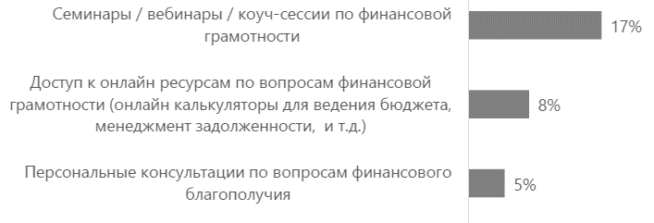
Только 30% компаний используют элементы финансового просвещения и консультирования на рабочем месте*
*Опрос 126 компаний, 90% международные, 10% российские. От 100 до 5000 сотрудников.

Slide 8
Нужно ли это сотрудникам?
1
2
74% сотрудников считают важным, чтобы работодатель предлагал программы финансового здоровья
3
Откликаются от 10% до 30% сотрудников (как на очные,
так и на дистанционные мероприятия)
4
1-е место по посещаемости среди сотрудников в рамках программ well-being

Slide 9
Барьеры внедрения программы по финансовой грамотности – реальны ли они:
Не хотят отрывать сотрудников от работы
Не готовы, чтобы сотрудник много знал про пенсию/вычеты/льготы и т.д.
Не знают к кому обратиться, чтобы провели качественное обучение по финансовой грамотности
Не хотят продаж продуктов
Не готовы вкладывать ресурсы (не только деньги)
Нет поддержки руководства, HR

Slide 10




Мероприятия по финансовой грамотности на предприятии
НЕЗАВИСИМЫЕ И БЕСПЛАТНЫЕ
СОДЕРЖАТ ТЕОРИЮ И ПРАКТИКУ
БЕЗ ПРОДАЖ ФИНАНСОВЫХ ПРОДУКТОВ
ПРОВОДЯТ ЭКСПЕРТЫ И КОНСУЛЬТАНТЫ
ИСПОЛЬЗУЮТ КАЧЕСТВЕННЫЕ МЕТОДИКИ
Notes:
Здесь рассказать что мы делаем

Slide 11
Программа обучающих мероприятий по финансовой грамотности на рабочем месте
Личное финансовое планирование
Управление семейным бюджетом
Управление кредитной нагрузкой
Планирование сбережений и инвестиций
Риски и финансовая безопасность
Пенсионное обеспечение
Страхование базовых рисков семьи
Защита прав потребителей
финансовых услуг

Slide 12




Возможные форматы реализации программы мероприятий
Очные мероприятия. Семинары в группах на территории работодателя, продолжительность мероприятия 2-3 часа на все темы
Онлайн мероприятия. Серия 30-ти минутных занятий в виде вебинаров в онлайн трансляции или изучение видеоматериалов.
Наставничество. Малые группы и индивидуальная работа сотрудника с наставником-специалистом по всем темам программы с выполнением заданий
Размещение просветительских материалов. Рассылка и размещение в корпоративных каналах (порталы, электронная почта)
КОМБИНИРОВАННЫЕ ФОРМАТЫ
ПОД ПОТРЕБНОСТИ РАБОТОДАТЕЛЯ

Slide 13
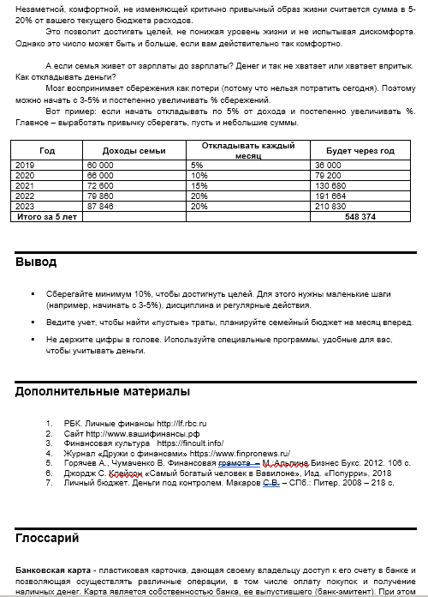


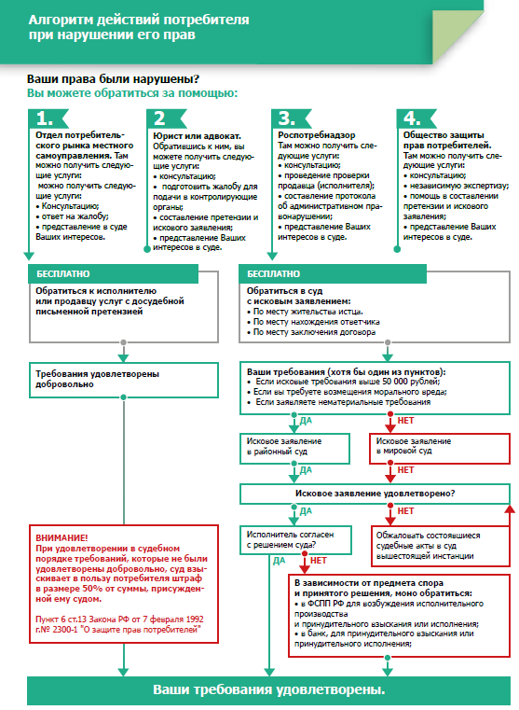
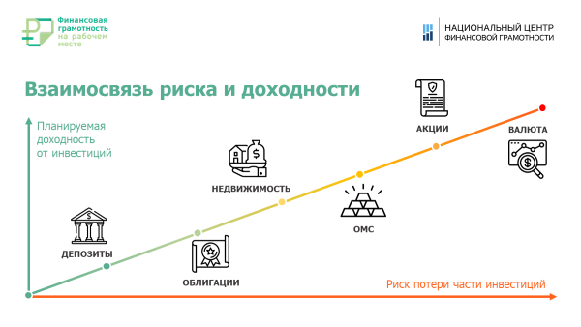
Что внутри:
Презентации
Теоретические материалы
Памятки для печати или рассылки
Раздаточные материалы
Статьи для портала
Тестовые вопросы
Домашние задания
Ссылки на дополнительные материалы
Анонсы для приглашения и вовлечения сотрудников

Slide 14









Результаты проведенных мероприятий
Участвовало > 5000 человек из 18 городов (включая моногорода)
90% участников оценили программу как полезную
85% участников оценили программу как простую и понятную
Тестирование показало изменение уровня знаний участников мероприятий. В 2 раза больше слушателей успешно проходили тестирование
От 60 до 95% участников готовы рекомендовать программу коллегам
30+ компаний
50+ комплексных программ
Notes:
Конкретные примеры (кред. История, учет, под. безоп., вычеты ИИС,

Slide 15




Преимущества программы для работодателя
Государственное участие. Программа проводится в рамках
Проекта Минфина России «Содействие повышению уровня финансовой грамотности населения и развитию финансового образования
в Российской Федерации»
Социальная ответственность. Улучшение системы социальной ответственности предприятия перед сотрудниками, включение в существующую систему мотивации и поощрений и программы well being
Бесплатные мероприятия. Не требуется финансовых затрат со стороны предприятия и бесплатно для сотрудников. Подобные курсы могут стоить до 10.000 рублей на человека х 100 сотрудников = 1.000.000 рублей
Комплексная программа. От семи до десяти актуальных тем по финансовой грамотности в четырех различных форматах. Возможность доработки под потребности вашего предприятия
Создание инфраструктуры. Возможность создать на предприятии систему повышения финансовой грамотности сотрудников и их семей для снижения социальной напряженности повышения лояльности

Slide 16




Условия участия:
Группы сотрудников
от 15 человек, неограниченное количество групп
Время на обучение сотрудника
по обязательным темам программы –
2 – 4 часа
Ответственный сотрудник
внутри компании
Доступ
в Интернет
или размещение материалов на внутрикорпоративных ресурсах
Возможно обучение внутреннего консультанта (тьютора)
по финансовой грамотности

Slide 17

minfin.ru
Проект «Содействие повышению уровня финансовой грамотности населения и развитию финансового образования в Российской Федерации» реализуется Министерством финансов Российской Федерации совместно с Всемирным банком. Целью проекта является повышение финансовой грамотности российских граждан, содействие формированию у населения разумного финансового поведения, обоснованных решений, ответственного отношения к личным финансам, повышение эффективности защиты их интересов как потребителей финансовых услуг
рспп.рф
моногорода.рф
ncfg.ru
Общероссийская организация, представляющая интересы деловых кругов как в России, так и на международном уровне. РСПП объединяет тысячи крупнейших российских компаний – представителей промышленных, научных, финансовых и коммерческих организаций во всех регионах России
Фонд развития моногородов был создан в 2014 году госкорпорацией ВЭБ.РФ для реализации задачи развития российских моногородов. Миссия фонда - содействие в развитии инфраструктуры и диверсификации экономики городов для стабилизации социально-экономического развития. Помимо поддержки роста экономики, в моногородах проходит работа по развитию инфраструктуры, созданию комфортных условий жизни.
Объединение уникальных специалистов по финансовой грамотности (более 15 000, включая консультантов-методистов, экспертов-практиков, преподавателей и финансовых советников), ведущих свою деятельность на базе 14 региональных отделений (в Москве, Санкт-Петербурге, Барнауле, Екатеринбурге, и др.)

Slide 18
КОНТАКТЫ:
Зинзирова Валерия,
администратор программы
Тел: +7 (499) 501 11 73 - офис
+7 (963) 573 76 27 – мобильный
Почта: zvs@ncfg.ru

